Slide 1
Είναι πάντα θεμιτή η βιοποικιλότητα; Μηχανισμοί επαγωγής της αντοχής στα αντιβιοτικά στο περιβάλλον
Συνέδριο του δικτύου LIFE NATURA THEMIS
Mουσείο Φυσικής Ιστορίας Κρήτης
Ηράκλειο, 10/09/2017
Χ. Τσαγκάρης,
Προπτυχιακός φοιτητής, Πανεπιστήμιο Κρήτης, Σχολή Επιστημών Υγείας, Τμήμα Ιατρικής

Slide 2
ΕΙΣΑΓΩΓΙΚΕΣ ΕΝΝΟΙΕΣ
Διοχέτευση αντιβιοτικών στα χερσαία και υδάτινα οικοσυστήματα (κοπριά, υδατοκαλλιέργειες, φυτοφάρμακα)
Μικροβιακές κοινότητες εδάφους (βακτήρια και μύκητες) ως φυσιολογική χλωρίδα αλλά και ως δυνητικά παθογόνα για τον άνθρωπο
Τα αντιβιοτικά (αντιβακτηριακά και αντιμυκητιασικά) ως οικολογικός παράγοντας
Πιθανές συνέπειες στο περιβάλλον (χλωρίδα και πανίδα) και ειδικά στον άνθρωπο
Διασύνδεση με την αντοχή στα αντιβιοτικά – κύρια προβληματική στον χώρο της υγείας
Στρατηγικές αντιμετώπισης

Slide 3
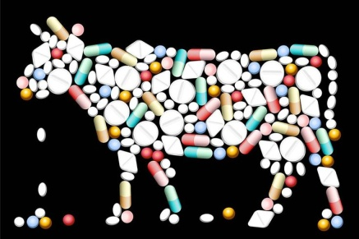
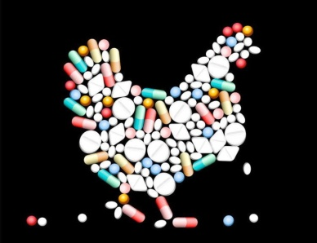
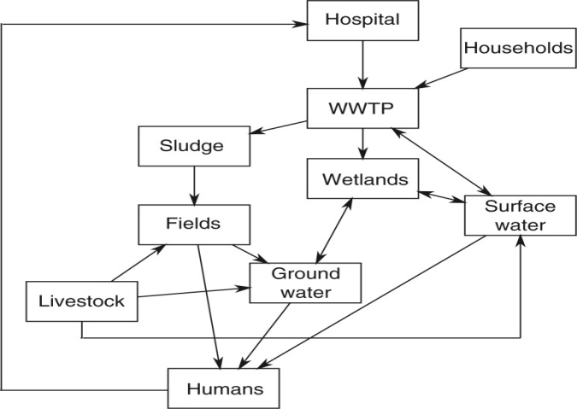
ΑΝΤΙΒΙΟΤΙΚΑ
Αντιβακτηριακά, αντιμυκητιασικά
Στάση, λύση ή θανάτωση των μικροοργανισμών αναλόγως του δομικού ή μεταβολικού στόχου
Είσοδος στο περιβάλλον μέσω αποβλήτων, αγροτοκτηνοτροφικών φαρμάκων
Ρόλος οικολογικού παράγοντα που επιφέρει:
Φυλογενετικές μεταβολές
Διαταραχές των μικροοικοσυστημάτων
Επέκταση του φάσματος αντοχής
Αιτιακές σχέσεις μεταξύ αντιβιοτικών και αλλαγής παραμέτρων στις μικροβιακές κοινότητες

Slide 4
ΜΙΚΡΟΒΙΑ
Βακτήρια, μύκητες (προκαρυωτικοί, ευκαρυωτικοί μικροοργανισμοί)
Μικροβιακές κοινότητες, αποικίες βακτηρίων, συμμετοχή σε βιογεωχημικούς κύκλους (κύκλος άνθρακα, αζώτου)
Φυσικές δεξαμενές , βιοαντιδραστήρια
Μηχανισμοί προσαρμογής σε αντιβιοτικές ουσίες ανεξαρτήτως προελέυσεως
Κωδικοποίηση μηχανισμών στο γονιδίωμα – γονίδια ανθεκτικότητας
Πληθώρα μικροβίων (είδη, γένη, στελέχη)
Αναλογία Μυκήτων/Βακτηρίων και Gram+/Gram- βακτηρίων

Slide 5
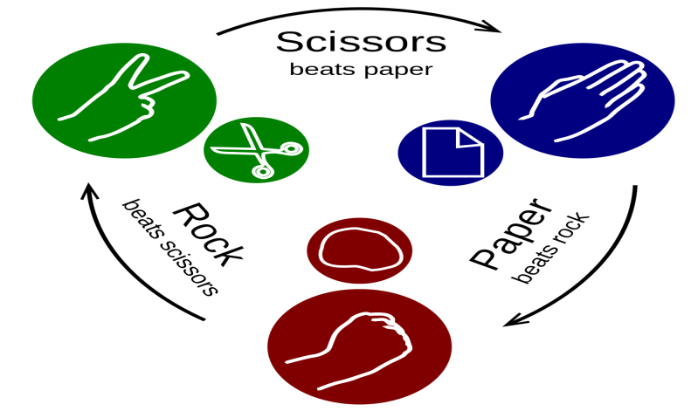
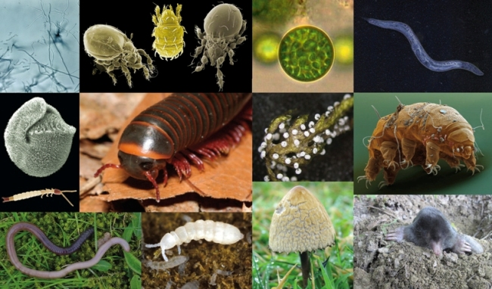
ΒΙΟΠΟΙΚΙΛΟΤΗΤΑ
Μεταβολή
Σταθερότητα
Βιοποικιλότητα
Μεταβολή
Παλμική/Παροδική μεταβολή
Σταθερότητα
Αντίσταση
Ισορροπία (δυναμική – βιολογική κατά τη δομή και τη λειτουργία)
Πίεση/Μακροχρόνια μεταβολή
Αποκατάσταση
Χώρος – Χρόνος: Συχνότητα, Ένταση, Έκταση
Μοντέλο αμοιβαίας αντιστάθμισης
Κύτταρο
Σύζευξη, μετάφραση
Μεταφορά χρωμοσωμιακών τμημάτων (F πρωτείνη)
Κοινότητα
Μοτίβο RPS
Ανταγωνισμός μεταξύ στελεχών προς επιβίωση

Slide 6
ΑΛΛΗΛΕΠΙΔΡΑΣΗ
Παράγοντες που αφορούν στα αντιβιοτικά
Περιβαλλοντικοί παράγοντες
Χρόνος ημίσειας ζωής και συγκέντρωση αντιβιοτικών (Bioavailable concentration)
Φάσμα και δραστικότητα φαρμάκου
Συνδυασμένη δράση
Οξύτητα (pH) χώματος ή ύδατος
Χλωρίδα και πανίδα (ρίζες φυτών)
Διαθεσιμότητα υποστρωμάτων
Πραγματικές συνθήκες
Πειραματικά μοντέλα

Slide 7
ΑΛΛΗΛΕΠΙΔΡΑΣΗ
Μεταβολή των λόγων Fungi/bacteria και G+/G-
Αντιμυκητιασικές δράσεις αντιβακτηριακών φαρμάκων και αντιστρόφως
Μικρές δόσεις που υπολείπονταν του MIC χρησιμοποιήθηκαν ως διαμεσολαβητές βιοχημικών διεργασιών των βακτηρίων
Αναπροσαρμογή των οικοσυστημάτων μετά την απομάκρυνση των αντιβιοτικών
Αλλαγές στη σύνθεση των πληθυσμών
Αυξημένη αποτελεσματικότητα συνδυασμών φαρμάκων έναντι ανθεκτικών στελεχών αντίστοιχα των ευρημάτων στην κλινική πράξη
Παράγοντας στο οικοσύστημα
Διαπάλη
Ανάκαμψη οικοσυστήματος

Slide 8
ΑΛΛΗΛΕΠΙΔΡΑΣΗ
Ανάπτυξη αντοχής σε ευρέως χρησιμοποιούμενα αντιβιοτικά

Slide 9
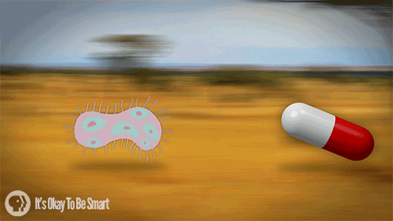
ΠΕΡΙΒΑΛΛΟΝ – ΑΝΤΙΒΙΟΤΙΚΑ - ΥΓΕΙΑ
Διασπορά ανθεκτικών στα αντιβιοτικά γονιδίων (ARGs)
Aνθεκτικότητα στις σουλφοναμίδες (sulI, sulII σε ποταμούς στο Κολοράντο – ΗΠΑ, χοίρους από τη Δανία, και σε επιφανειακά ύδατα από τη Γερμανία και την Αυστραλία, απόβλητα από τις Φιλιππίνες)
Ανθεκτικότητα στην τριμεθοπρίμη (dfrA1, dfrA5, dfrA6, dfrA12, dfrA17 σε ποταμό στην Ινδία - dfrA1, dfrA7, dfrA12, dfrA17 στην Πορτογαλία - dfrA1, dfrA12 σε στρατόπεδο συγκέντρωσης καθώς και σε επιφανειακά ύδατα από τη Γερμανία και την Αυστραλία)
Ανθεκτικότητα στη βανκομυκίνη (vanA and vanB σε ποταμούς σε Αγγλία και ΗΠΑ, σε λίμνες στην Πορτογαλία, στον Βερίγγειο πορθμο)
Ανθεκτικότητα στην τετρακυκλίνη (tetB, tetL, tetM, tetO, tetQ, and tetW σε χώμα στην Ολλανδία - tetA, tetC, tetG, tetM, tetS στις ΗΠΑ)
Ανθεκτικοί στη βανκομυκίνη εντερόκοκκοι σε δείγματα κρέατος
Πληθώρα g+ κόκκων σε ύδατα και καλλιέργειες

Slide 10
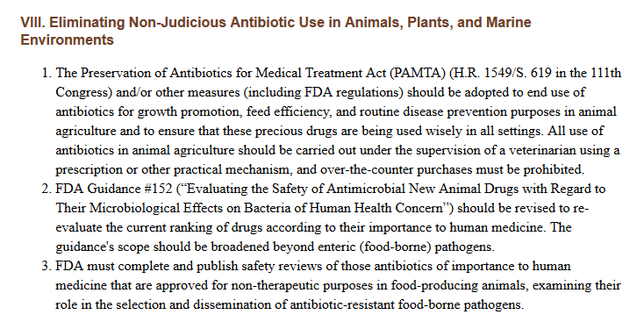
ΑΝΤΙΜΕΤΩΠΙΣΗ ΤΟΥ ΠΡΟΒΛΗΜΑΤΟΣ
Νομοθετική παρέμβαση
Ενημέρωση των εμπλεκομένων
Θετική έκβαση (;)
Robert, J Guidos, Combating Antimicrobial Resistance: Policy Recommendations to Save Lives, Clin Infect Dis. 2011 May 1; 52(Suppl 5): S397–S428.
doi: 10.1093/cid/cir153

Slide 11
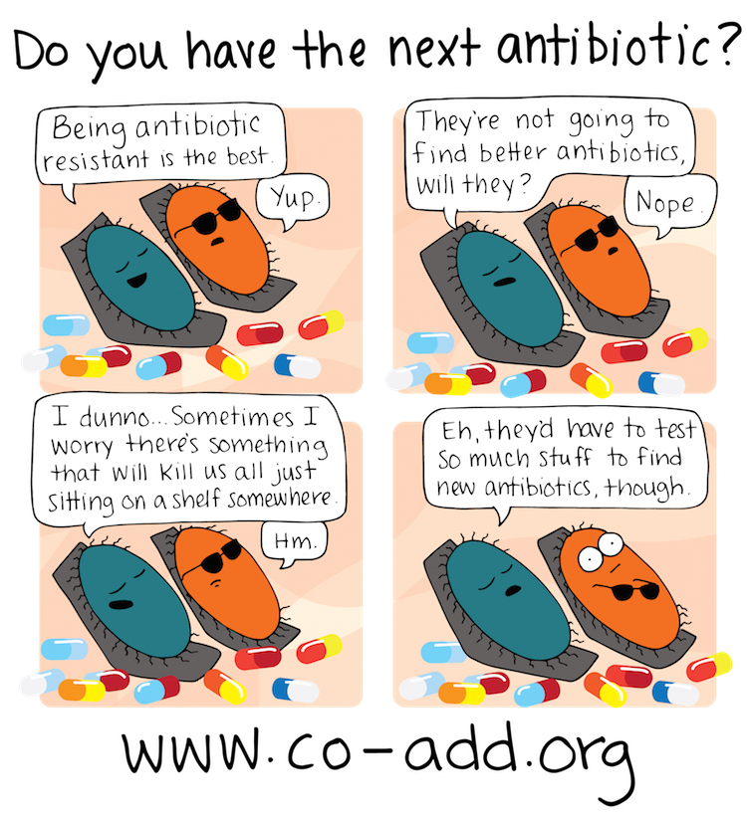
ΣΥΜΠΕΡΑΣΜΑ
Η ανεξέλεγκτη διοχέτευση αντιβιοτικών στο περιβάλλον εγκυμονεί κινδύνους
Περαιτέρω διερεύνηση των μηχανισμών, ταυτοποίηση των παθογόνων σε διεθνές αλλά και εθνικό – τοπικό επίπεδο
Νομοθετική παρέμβαση με βάση τα ερευνητικά πορίσματα
Ενημέρωση των εμπλεκομένων
Διαπίστωση των ως τώρα συνεπειών και κινδύνων.
Πολύπλευρη συνεργασία

Slide 12
Βιβλιογραφία
Chang Ding & Jianzhong He, Effect of antibiotics in the environmental microbial populations, Appl Microbiol Biotechnol (2010) 87:925–941. DOI 10.1007/s00253-010-2649-5
Björn Berglund, Environmental dissemination of antibiotic resistance genes and correlation to anthropogenic contamination with antibiotics, Infect Ecol Epidemiol. 2015; 5: 10.3402/iee.v5.28564. Published online 2015 Sep 8. doi: 10.3402/iee.v5.28564
Julian Davies* and Dorothy Davies, Origins and Evolution of Antibiotic Resistance, Microbiol Mol Biol Rev. 2010 Sep; 74(3): 417–433. doi: 10.1128/MMBR.00016-10
Messi P, Guerrieri E, de Niederhäusern S, Sabia C, Bondi M, Vancomycin-resistant enterococci (VRE) in meat and environmental samples, Int J Food Microbiol. 2006 Mar 15;107(2):218-22. Epub 2005 Nov 8.
D. G. Joakim Larsson, Antibiotics in the environment, Ups J Med Sci. 2014 May; 119(2): 108–112. Published online 2014 May 19. doi: 10.3109/03009734.2014.896438
Robert, J Guidos, Combating Antimicrobial Resistance: Policy Recommendations to Save Lives, Clin Infect Dis. 2011 May 1; 52(Suppl 5): S397–S428.
doi: 10.1093/cid/cir153
Kirkup, Benjamin CAuthor Information; Riley, Margaret A, Antibiotic-mediated antagonism leads to a bacterial game of rock-paper-scissor in vivo, Nature; London428.6981 (Mar 25, 2004): 412-4.
Ivana Gudelj, Joshua S Weitz, Tom Ferenci, M Claire Horner-Devine, Christopher J Marx, Justin R Meyer, and Samantha E Forde, An integrative approach to understanding microbial diversity: from intracellular mechanisms to community structure, Ecol Lett. 2010 Sep; 13(9): 1073–1084. doi: 10.1111/j.1461-0248.2010.01507.x

Slide 13
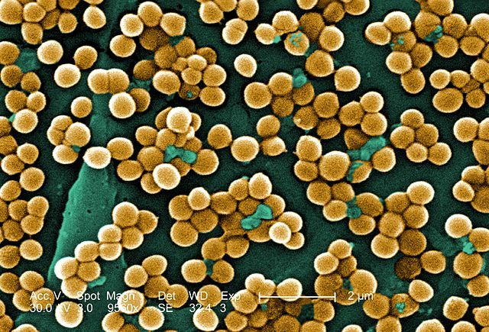
ΕΥΧΑΡΙΣΤΩ ΓΙΑ ΤΗΝ ΠΡΟΣΟΧΗ ΣΑΣ
MRSA – Methicillin Resistan Staphylococcus Aureus
- https://arstechnica.com/science/2016/03/sidekick-chemicals-reverse-antibiotic-resistance-in-microbes/

